Slide 1
嵌入式網路入侵偵測系統
資工三A 4120E007 吳富民

Slide 2
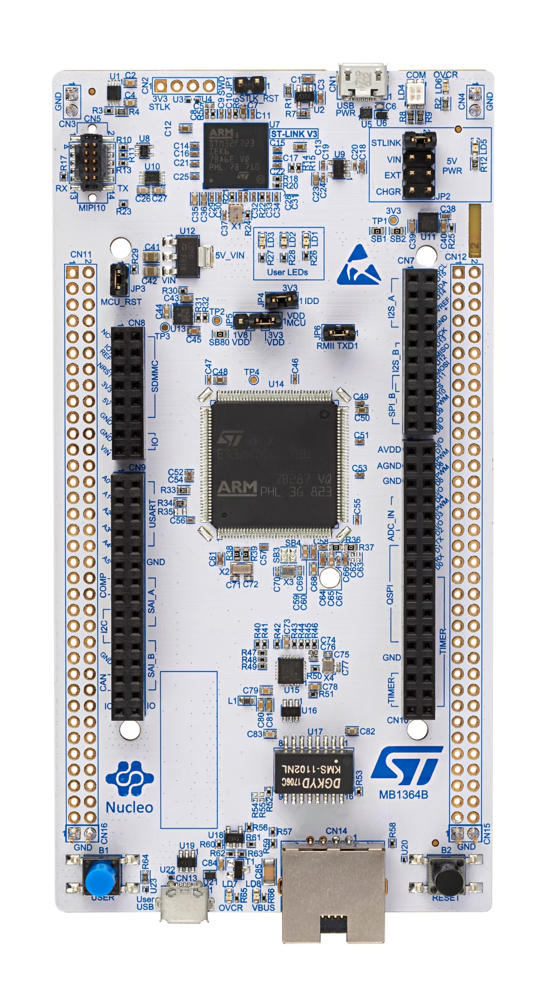
STM32H753ZI(NUCLEO-H753ZI)
STM32H753ZI 是意法半導體 (ST) 基於高性能 Arm Cortex-M7 核心的 32 位元微控制器 (MCU)，主頻可達 480 MHz，整合雙精度浮點單元 (DP-FPU)、DSP 指令與 MPU，具備 2MB Flash、1MB RAM，支持 ART 加速器，提供豐富的通信接口（USB 高速/全速, Ethernet MAC, CAN FD 等），擁有快速 ADC/DAC 和定時器，適用於要求高性能、高整合度和複雜應用（如人機界面、電機控制、IoT 網關等）的嵌入式系統。

Slide 3
核心特性
高性能內核：Arm Cortex-M7，最高 480 MHz，帶 FPU 和 DSP 指令集。
大容量記憶體：2MB Flash (帶 ART 加速器) 和 1MB RAM。
豐富外設：多達 35 個通信接口，包括 USB 2.0 高速/全速、乙太網路 MAC、CAN FD、攝像頭接口、靈活的存儲控制器等。
安全功能：包含內存保護單元 (MPU) 和加密加速器。
高速模擬：12 位元 DAC、快速 16 位元 ADC、高精度定時器。
開發支持：易於擴展的 NUCLEO-144 開發板、STM32CubeMX 等免費軟體庫。

Slide 4
LAN8742(PHY晶片)
晶片與網路線之間的「溝通橋樑」。
PHY 是 Physical Layer（實體層）的縮寫。它是處理網路數據傳輸的硬體元件，主要負責將數位訊號（0 與 1）轉換為能在網路上傳輸的電氣訊號（電壓波動）。
它的位置： 介於 STM32 內部控制器（MAC）與 網路線接頭（RJ45）之間。
常見型號： LAN8720, LAN8742 (NUCLEO 板上常用), DP83848。

Slide 5
參考資料
https://github.com/CioAdr271/FREERTOS_LWIP_STM32H753ZI

Slide 6
使用技術
FreeRTOS 即時作業系統
lwIP 輕量級網路協議棧
OUI 廠商識別技術
HTTP Client & 雲端告警

Slide 7
FreeRTOS 即時作業系統
多工管理 (Multi-tasking)：允許系統同時執行多個任務（如：網路掃描、入侵判斷、雲端連線），互不干擾。
即時性 (Real-time)：確保網路封包的處理與警報觸發具有高度優先權，能在毫秒級時間內做出反應。
任務調度 (Scheduling)：自動分配處理器資源，優化系統運行效率，避免 CPU 資源浪費。
資源同步：利用旗標 (Semaphore) 或佇列 (Queue) 機制，確保不同任務之間安全地交換數據。

Slide 8
lwIP 輕量級網路協議棧
1. 什麼是 lwIP？
定義：專為嵌入式系統（如 STM32）設計的輕量級 TCP/IP 協議棧。
特性：在極低的記憶體（RAM/ROM）消耗下，提供完整的網路通訊功能。
2. 在本專案中的三大任務
設備探測 (ICMP)：實現 Ping 功能，主動掃描網段內所有 IP 的存活狀態。
地址解析 (ARP)：負責將 IP 地址轉換為 MAC 地址，這是辨識設備廠商的基礎。
警報傳輸 (TCP)：建立穩定的數據通道，將入侵資訊精準送往 Flask 伺服器。
3. 選用優點
高效能：支援「零拷貝」技術，封包處理速度極快，不會造成系統卡頓。
穩定性：與 FreeRTOS 完美整合，支援多工並行，確保掃描與通訊同時進行。

Slide 9
OUI 廠商識別技術
什麼是 OUI？：全名為「組織唯一識別碼」(Organizationally Unique Identifier)，是 MAC 地址的前 3 個位元組（前 6 位 16 進位數）。
識別原理：全球電子設備商（如 Apple, ASUS, Xiaomi）皆須向 IEEE 申請專屬的 OUI 編碼，因此透過 MAC 地址即可回推設備製造商。

Slide 10
HTTP Client & 雲端告警
嵌入式 HTTP Client：在 STM32 上實作輕量化 HTTP 協議，主動向遠端伺服器發送 GET 請求。
即時資料封裝：將偵測到的入侵者資訊（IP、MAC 位址、廠商名稱）封裝進網址參數（URL Parameters）中傳輸。
Flask 後端整合：
接收端：部署於 192.168.1.113 的 Flask 伺服器，負責監聽並解析來自 STM32 的請求。
自動化處理：伺服器接收資料後，立即觸發預設的警報邏輯。
Telegram Bot 聯動：
跨平台通知：透過呼叫 Telegram API，將入侵警報以推播訊息方式傳送至使用者手機。

Slide 11
流程
1. 系統初始化階段 (Initialization)
2. 深度掃描與資料採集 (Deep Scanning)
3. 安全決策邏輯 (Security Decision)
4. 雲端告警與 Telegram 推播 (Cloud Alerting)

Slide 12
系統初始化階段
當 STM32 通電後，系統會進行底層配置：
1.硬體資源啟動：初始化 STM32H753ZI 的 CPU 時鐘、乙太網路介面 (ETH) 與 PHY 晶片。
2.軟體架構載入：啟動 FreeRTOS 調度器並加載 lwIP 網路協議棧。
3.建立掃描任務：在 FreeRTOS 中創建一個優先級穩定的掃描執行緒 (StartScanTask)。
4.啟動延遲：系統強制等待 5 秒，確保與路由器的實體連線穩定且獲取到合法 IP。

Slide 13
深度掃描與資料採集
掃描任務開始運作，每 30 秒執行一次巡邏：
ICMP 主動探測：對網段內 1~254 所有 IP 發送 Ping 封包，強迫區網設備回應以更新數據。
D-Cache 快取處理：使用 SCB_CleanDCache 指令，確保處理器讀取的設備資訊與硬體傳輸內容一致。
ARP 位址解析：透過 lwIP 的 etharp_find_addr 函式，將在線設備的 IP 轉換為唯一的 MAC 地址。
廠商 OUI 比對：提取 MAC 地址的前三碼，對照內建清單識別出設備品牌（如 Apple, ASUS）。

Slide 14
安全決策邏輯
系統根據變數 scan_count 決定如何處理偵測到的設備：
學習模式 (第 1-3 次掃描)：
假設此時環境安全，將所有發現的設備存入 whitelist (白名單) 陣列。
終端機顯示 (W) 標籤，代表該設備已被記錄為「已知合法」。
監控模式 (第 4 次掃描起)：
將偵測到的設備與白名單比對。
比對失敗：判定為 [INTRUDER!] (陌生入侵者)，立即準備警報。

Slide 15
雲端告警與 Telegram 推播
一旦發現入侵者，系統會發動跨平台通知：
封包格式化：將入侵者的 IP 末碼、MAC 地址、廠商名稱串接成 HTTP GET 請求字串。
建立 TCP 連線：STM32 作為 HTTP Client，主動連線至遠端 Flask 伺服器 (Port 5001)。
發送 API 請求：利用非同步 Callback 機制傳送資料，避免掃描任務因等待網路回應而卡死。
手機即時預警：Flask 接收資料後觸發 Telegram API，使用者手機會在數秒內收到入侵通知。手機即時預警：Flask 接收資料後觸發 Telegram API，使用者手機會在數秒內收到入侵通知。

Slide 16
程式碼

Slide 17
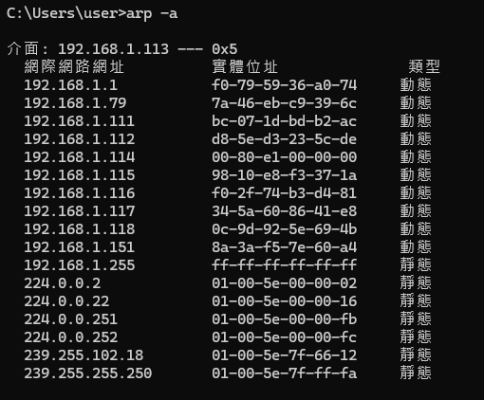

Slide 18
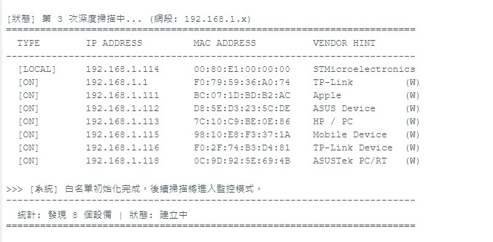
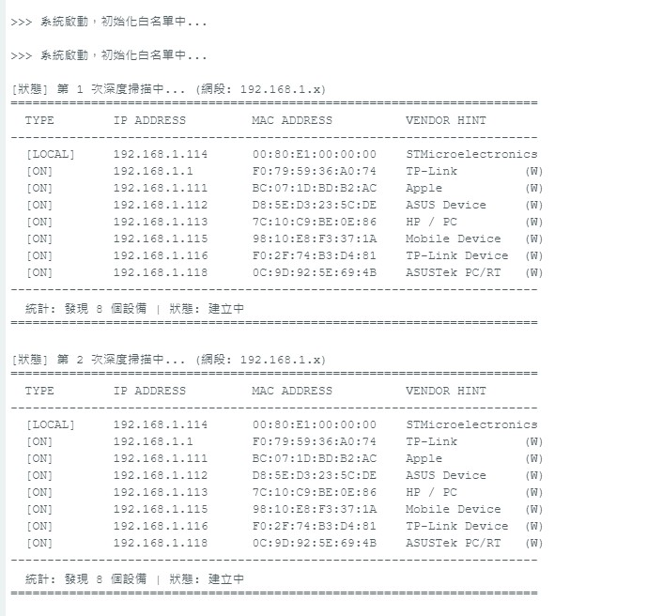
實作畫面

Slide 19
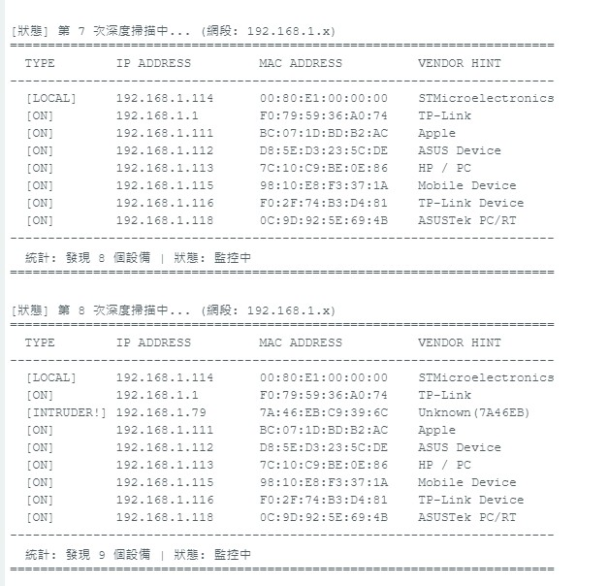

Slide 20
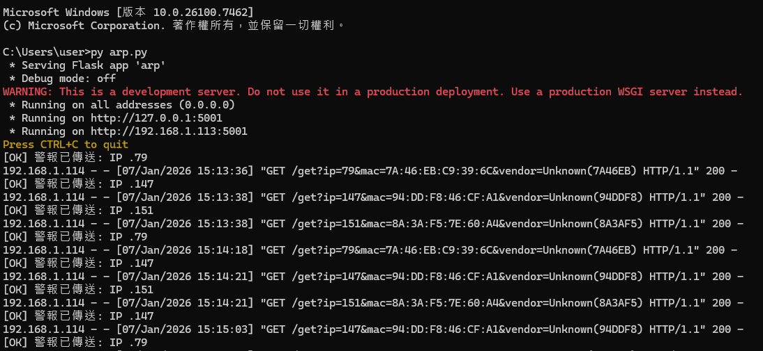
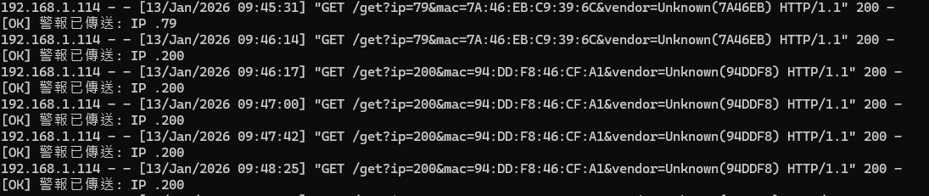

Slide 21
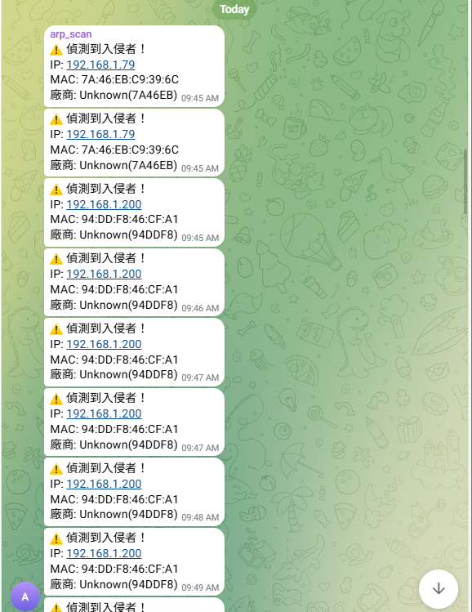

Slide 22
未來
1. 白名單與資料管理優化
將第一次確認的白名單存入 Flash，重啟後自動載入
2. Telegram 雙向控制 (Interactive Bot)
功能： Telegram 收到警報時，下方提供按鈕 [信任此設備] 或 [封鎖/檢舉]。
技術： 你的 Flask 伺服器需要處理 Telegram 的 Callback Query，並回傳指令給 STM32 更新白名單。
功能： 對機器人輸入 /status，它會立刻回傳目前區網內有幾台設備、分別是誰。
3. 視覺化與數據分析 (Dashboard)
技術： 利用 lwIP 內建的 HTTPD 服務，直接在 STM32 裡寫一個簡單的網頁。
目的： 使用者只要在瀏覽器輸入 STM32 的 IP，就能看到漂亮的圖表和設備清單，不用看黑底白字的終端機。

